Slide 1
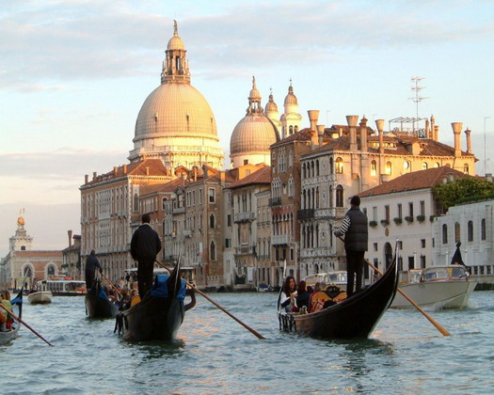
Венеция. Италия.

Slide 2
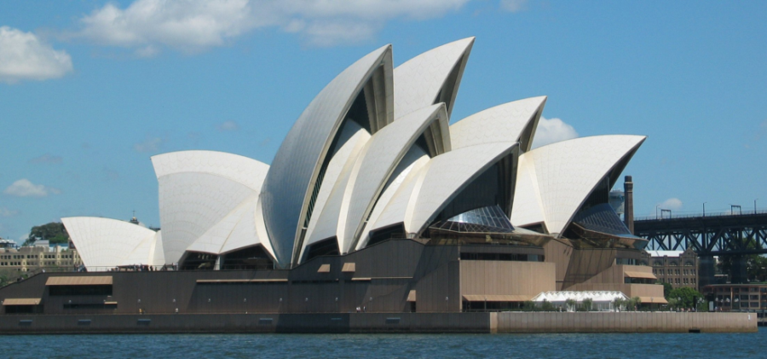
Оперный театр. Сидней. Австралия.

Slide 3
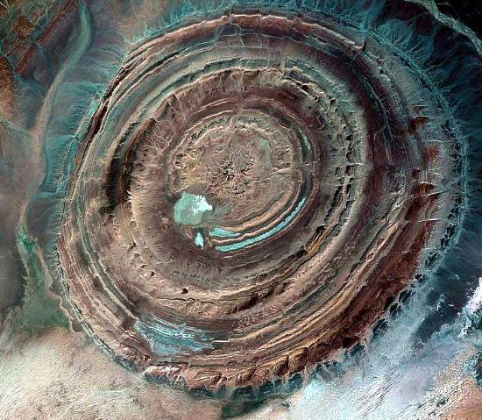
Геологическое образование Ришат. Пустыня Сахара. Африка.

Slide 4
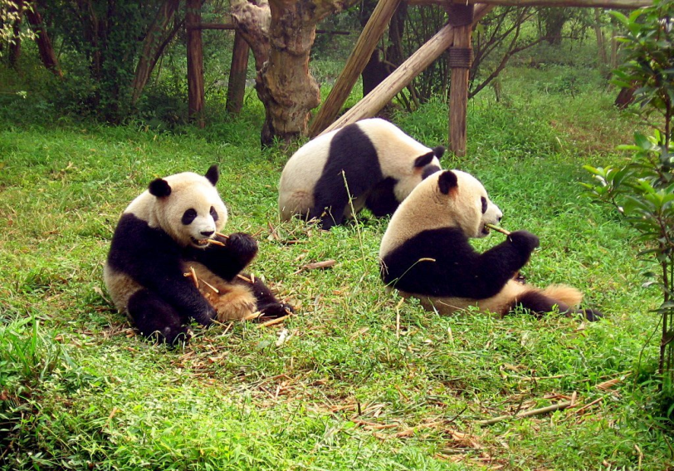
Резервация панд. Бамбуковые рощи Китая.

Slide 5
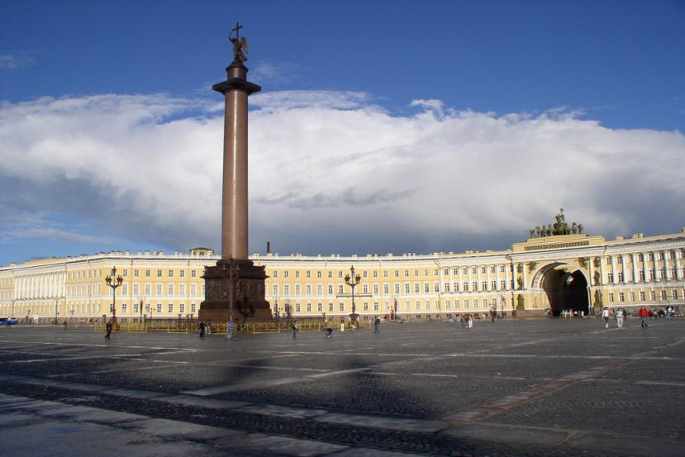
Санкт-Петербург. Дворцовая площадь. Россия.

